Slide 1
DATA ANALYTICS PORTFOLIO • PUBLIC HEALTH
Dari Inspeksi ke Aksi:
Membuat Restoran San Francisco Lebih Aman
Analisis 25.834 sesi inspeksi kesehatan restoran (2014–2016) untuk membantu SF Department of Public Health memprioritaskan pengawasan.
Gilang Anugrah
Data Analyst | Python · SQL · Power BI · DAX
Notes:
Selamat pagi/siang. Saya Gilang Anugrah. Hari ini saya akan bercerita bagaimana data inspeksi restoran bisa membantu Dinas Kesehatan San Francisco bekerja lebih cerdas: mengirim inspektur ke tempat dan waktu yang paling membutuhkan.

Slide 2
LATAR BELAKANG
Inspektur terbatas, restoran ribuan: di mana kita harus fokus?
PERTANYAAN UTAMA
Bagaimana SFDPH bisa melindungi konsumen secara maksimal dengan jumlah inspektur yang terbatas?
01
Seberapa sehat?
Bagaimana kondisi kepatuhan restoran di seluruh kota?
BABAK 1
02
Apa masalahnya?
Pelanggaran apa yang paling sering & paling berbahaya?
BABAK 2
03
Di mana & kapan?
Wilayah dan bulan mana yang risikonya paling tinggi?
BABAK 3
04
Apakah berhasil?
Apakah inspeksi ulang benar-benar memperbaiki restoran?
BABAK 4
SF Restaurant Hygiene & Safety Analytics | Gilang Anugrah
2 / 15
Notes:
SFDPH mengawasi lebih dari 6.000 usaha kuliner dengan jumlah inspektur yang terbatas. Jadi pertanyaannya bukan 'apakah kita perlu inspeksi', tapi 'ke mana dan kapan inspeksi paling berdampak'. Presentasi ini dibagi menjadi empat babak yang menjawab empat pertanyaan ini.

Slide 3
DATA & PENDEKATAN
Tiga tahun catatan inspeksi resmi menjadi dasar analisis ini
25.834
Sesi inspeksi
Setelah dibersihkan & digabung per kunjungan
6.078
Restoran unik
Restoran, kafe, food truck, katering
40.623
Pelanggaran tercatat
Lengkap dengan tingkat risikonya
3 tahun
Jan 2014 – Des 2016
Mencakup tiga siklus musim penuh
BAGAIMANA DATA DIOLAH
1. Kumpulkan
2. Bersihkan
3. Eksplorasi
4. Sajikan
Data resmi SFDPH (format LIVES) dari Kaggle: 53.555 baris mentah
Hapus duplikat, perbaiki kode pos & koordinat, gabungkan per sesi inspeksi
Analisis Python & SQL: pola pelanggaran, wilayah, musim, dan dampak
Dashboard Power BI interaktif + rekomendasi untuk pengambil keputusan
KENAPA PENTING
Di data mentah, 1 baris = 1 pelanggaran. Jika dihitung langsung, rata-rata skor terlihat 86,2 (seolah buruk). Setelah digabung per sesi inspeksi, skor sebenarnya adalah 91,3.
SF Restaurant Hygiene & Safety Analytics | Gilang Anugrah
3 / 15
Notes:
Datanya adalah catatan resmi SFDPH selama tiga tahun. Satu hal penting: di data mentah, satu restoran dengan lima pelanggaran muncul lima kali. Kalau tidak dibersihkan, kita akan menyimpulkan kota ini lebih kotor dari kenyataannya. Karena itu semua angka di presentasi ini dihitung per sesi inspeksi.

Slide 4
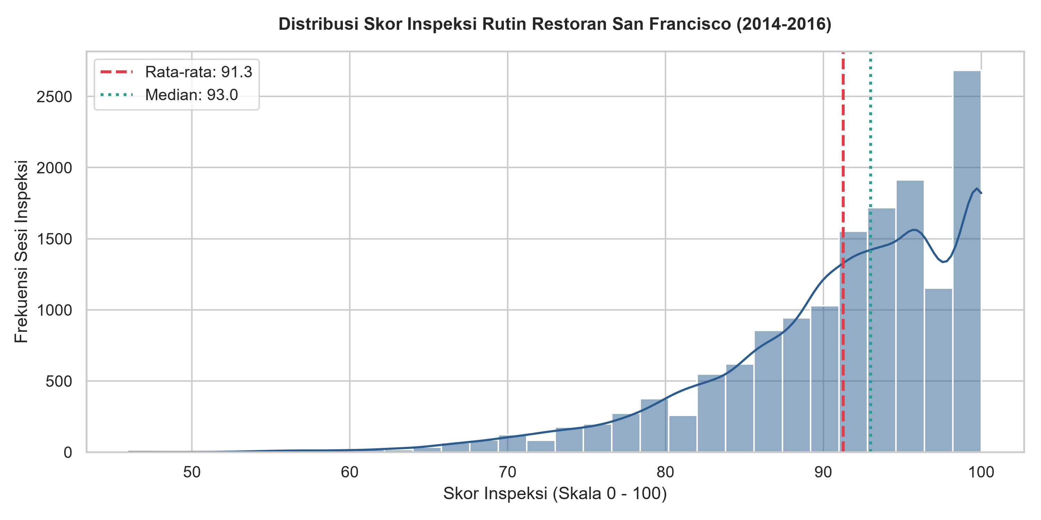
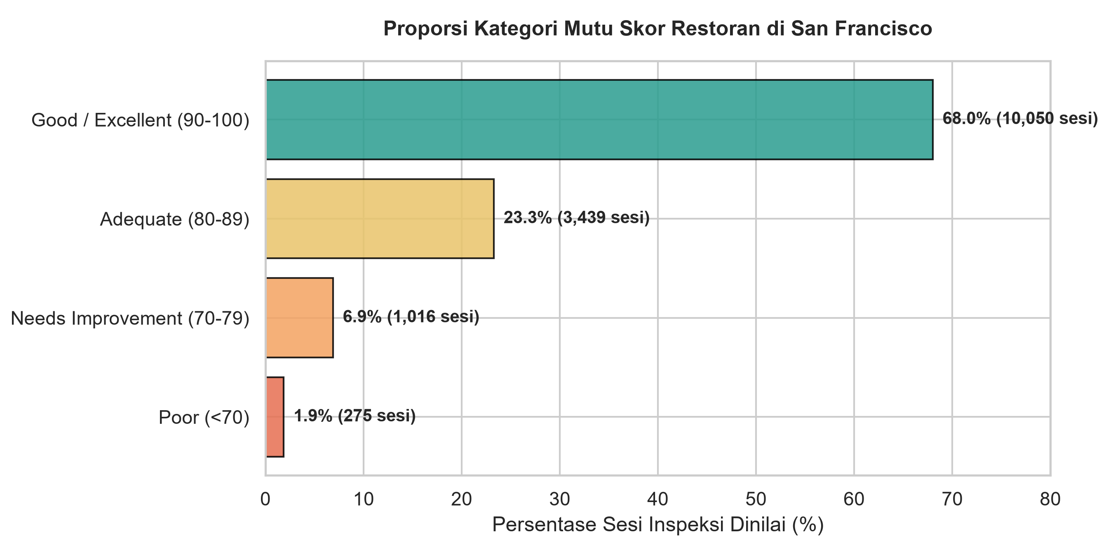
Foto 01 & 02
BABAK 1 • SEBERAPA SEHAT?
Kabar baiknya: 2 dari 3 inspeksi berakhir dengan skor Baik/Sangat Baik
Rata-rata skor kota 91,3
Median 93. Sebagian besar restoran menumpuk di skor 90–100.
68% berstatus Baik/Sangat Baik
10.050 dari 14.780 inspeksi bernilai ≥ 90.
Tapi 275 inspeksi berskor < 70
1,9% sesi tergolong 'Poor', kelompok kecil yang butuh tindakan cepat.
SF Restaurant Hygiene & Safety Analytics | Gilang Anugrah
4 / 15
Notes:
Mari mulai dari kabar baik. Rata-rata skor kota 91,3 dan dua pertiga inspeksi berakhir dengan skor Baik atau Sangat Baik. Artinya masalah sanitasi BUKAN masalah seluruh kota. Masalahnya terkonsentrasi pada kelompok kecil, dan itulah yang akan kita kejar di babak berikutnya.

Slide 5
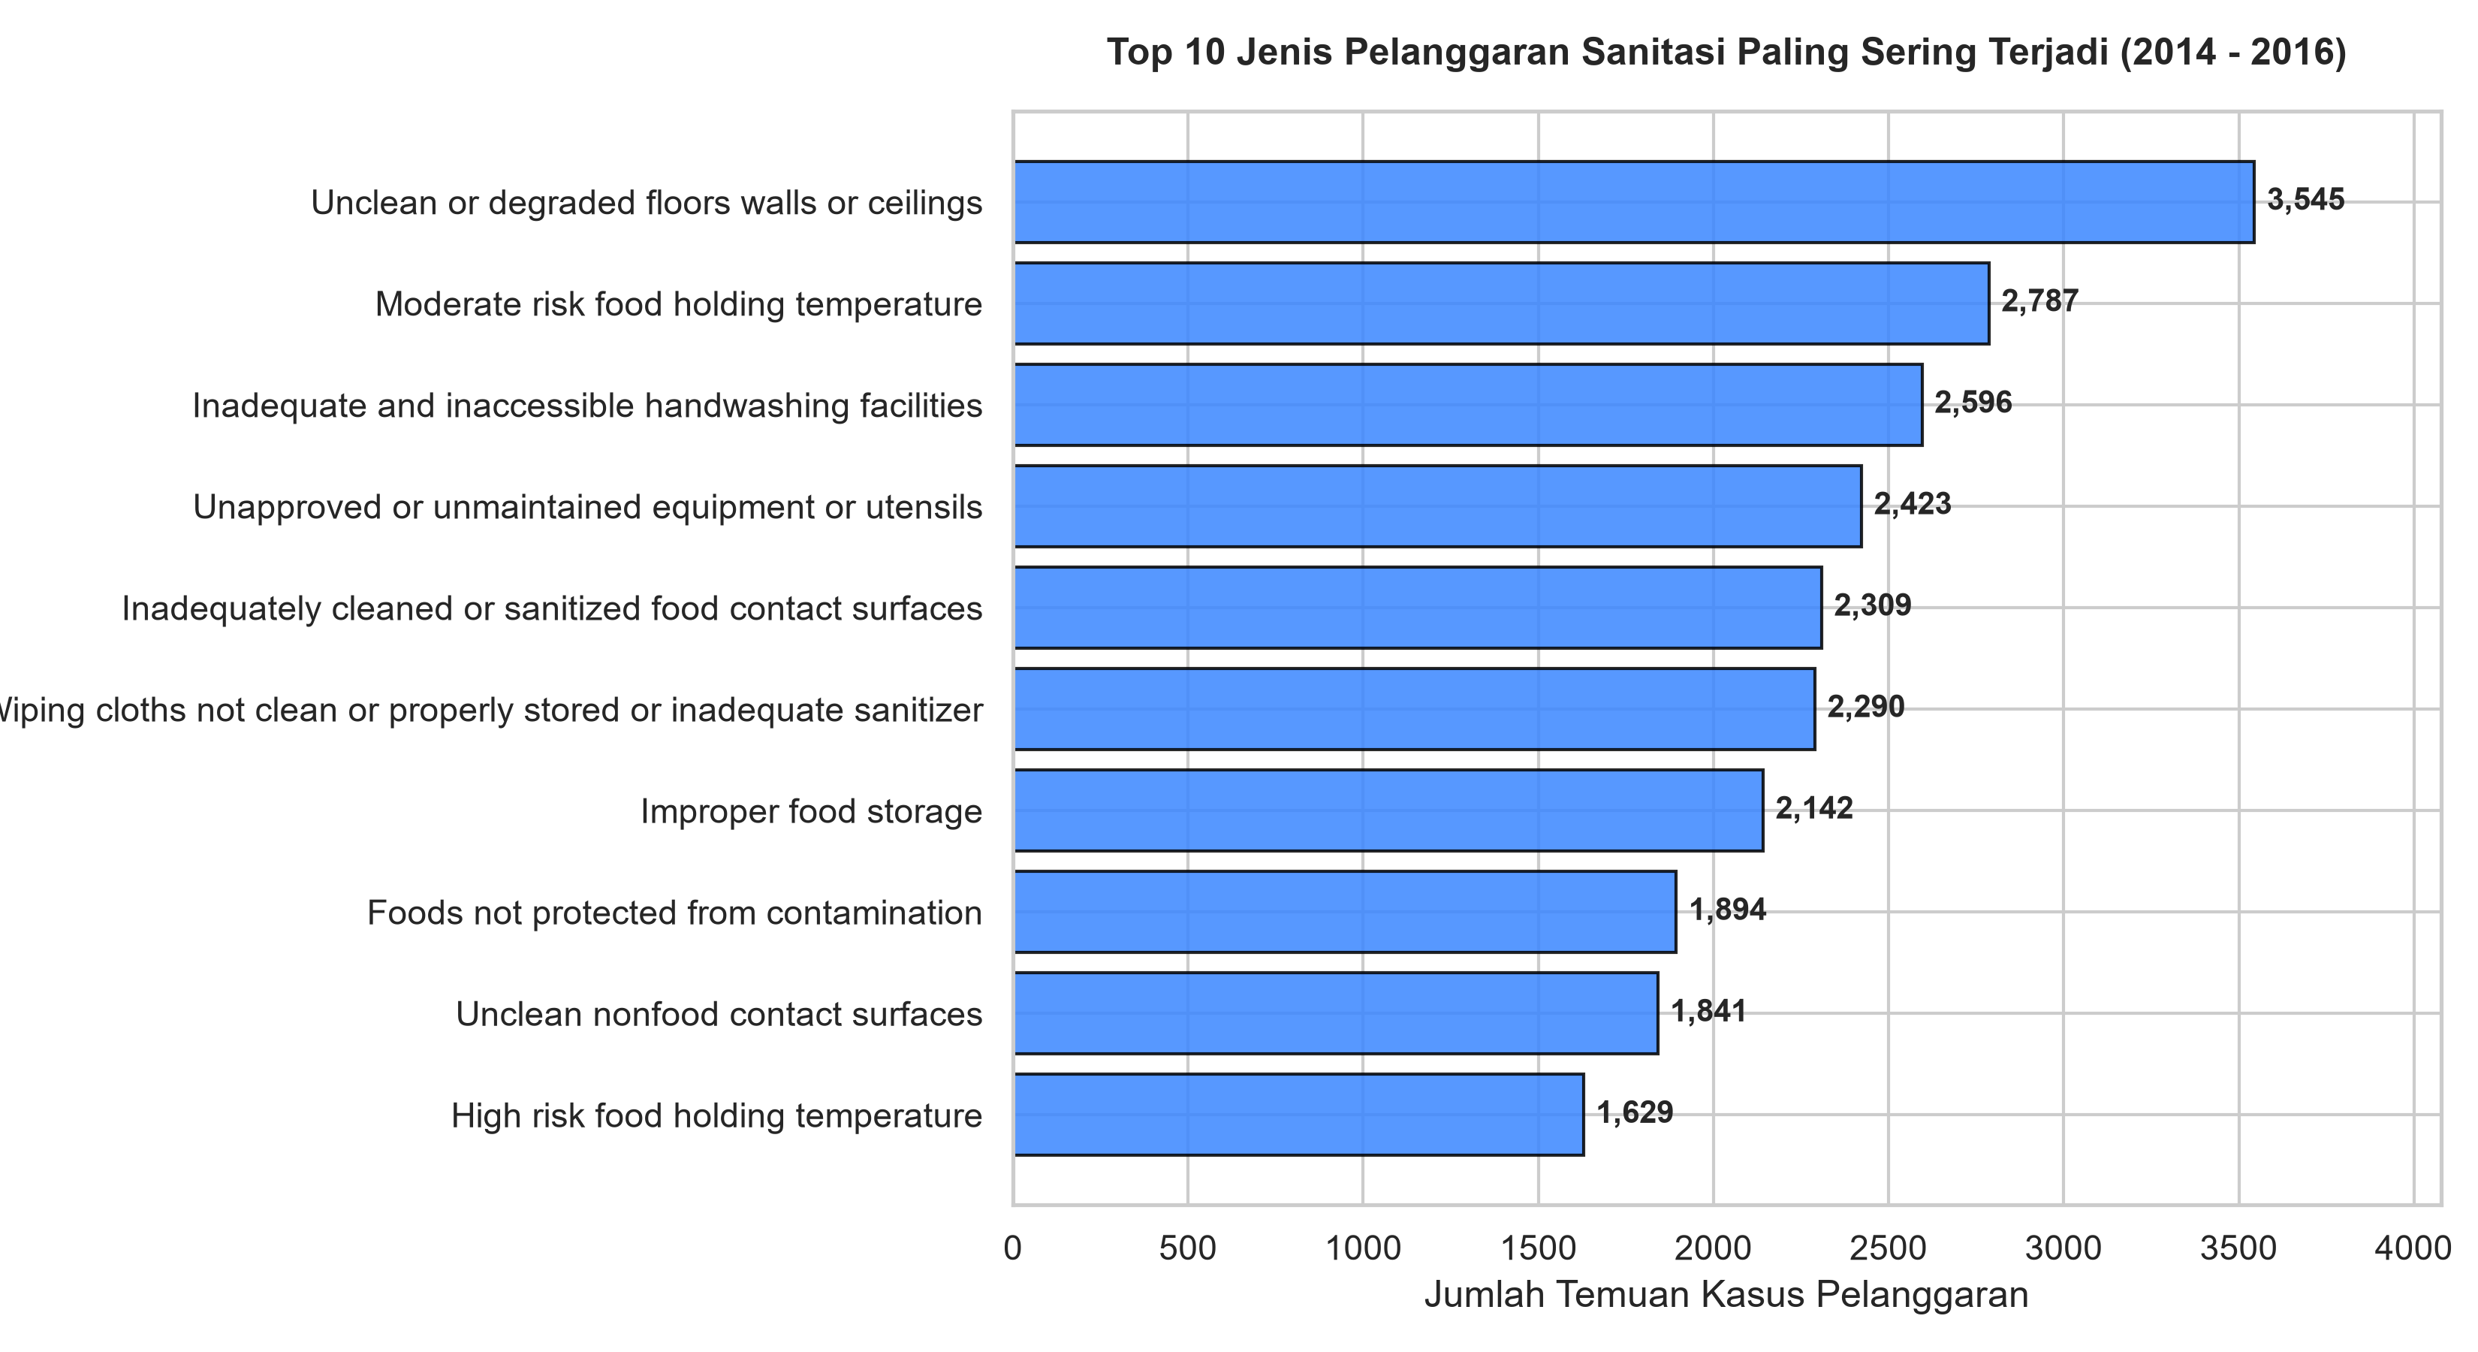
Foto 03
BABAK 2 • APA MASALAHNYA?
Hanya 10 jenis pelanggaran menyumbang 58% dari seluruh temuan
APA YANG KITA LIHAT
1
Masalah kebersihan fisik dominan
Lantai, dinding & langit-langit kotor jadi temuan #1 (3.545 kasus).
2
Pola yang berulang
Suhu makanan, wastafel cuci tangan, dan peralatan muncul terus-menerus.
3
Bahaya terbesar ada di urutan #10
Suhu penyimpanan makanan berisiko tinggi: 1.629 kasus.
ARTINYA BAGI SFDPH
Fokus edukasi pada 10 pelanggaran ini bisa menekan lebih dari separuh temuan.
SF Restaurant Hygiene & Safety Analytics | Gilang Anugrah
5 / 15
Notes:
Dari 40.623 pelanggaran, hanya sepuluh jenis yang menyumbang 58%. Ini prinsip Pareto. Yang paling sering adalah masalah kebersihan fisik. Tapi perhatikan baris paling bawah: suhu penyimpanan makanan berisiko tinggi. Frekuensinya paling kecil di daftar ini, tapi dampaknya paling berbahaya. Itu yang kita bahas di slide berikutnya.

Slide 6
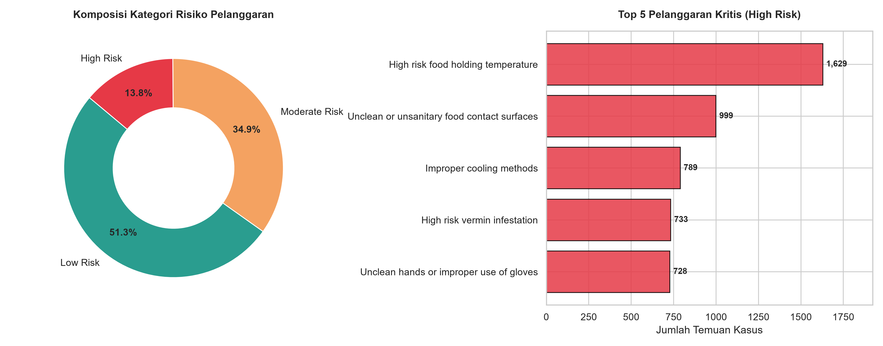
Foto 04
BABAK 2 • APA MASALAHNYA?
1 dari 6 inspeksi menemukan pelanggaran berisiko tinggi
13,8%
pelanggaran berstatus High Risk
5.600+ temuan yang langsung mengancam kesehatan konsumen.
16,0%
inspeksi menemukan ≥ 1 High Risk
Sekitar 1 dari 6 kunjungan menemukan bahaya serius.
Top 3
bahaya kritis
Suhu penyimpanan makanan, permukaan kontak kotor, dan metode pendinginan.
SF Restaurant Hygiene & Safety Analytics | Gilang Anugrah
6 / 15
Notes:
Mayoritas pelanggaran, sekitar 86%, berisiko rendah atau sedang. Namun 13,8% berstatus High Risk, dan jika dilihat per kunjungan, 16% inspeksi menemukan setidaknya satu bahaya serius. Bahaya teratasnya adalah suhu penyimpanan makanan, penyebab klasik keracunan makanan. Pertanyaan berikutnya: di mana dan kapan bahaya ini paling sering terjadi?

Slide 7
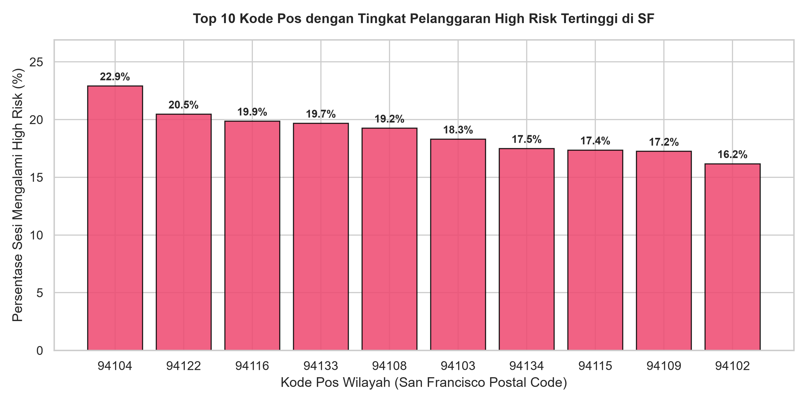
Foto 06
BABAK 3 • DI MANA?
Risiko tidak merata: 5 wilayah mencatat laju High Risk di atas 19%
5 WILAYAH PRIORITAS
94104
Financial District
22,9%
94122
Sunset
20,5%
94116
Parkside / Outer Sunset
19,9%
94133
North Beach
19,7%
94108
Chinatown
19,2%
ARTINYA BAGI SFDPH
Financial District berisiko 1,4× rata-rata kota. Jadwal inspeksi sebaiknya berbasis risiko, bukan rotasi merata.
Hanya kode pos dengan ≥ 100 inspeksi. Rata-rata kota: 16,0%
SF Restaurant Hygiene & Safety Analytics | Gilang Anugrah
7 / 15
Notes:
Risiko ternyata tidak tersebar merata. Financial District, kode pos 94104, mencatat laju High Risk 22,9%, sekitar 1,4 kali rata-rata kota yang 16%. Disusul Sunset, Parkside, North Beach, dan Chinatown. Catatan metodologi: saya hanya memasukkan kode pos dengan minimal 100 inspeksi, karena kode pos dengan 5-8 restoran saja bisa menunjukkan angka 50% yang menyesatkan.

Slide 8
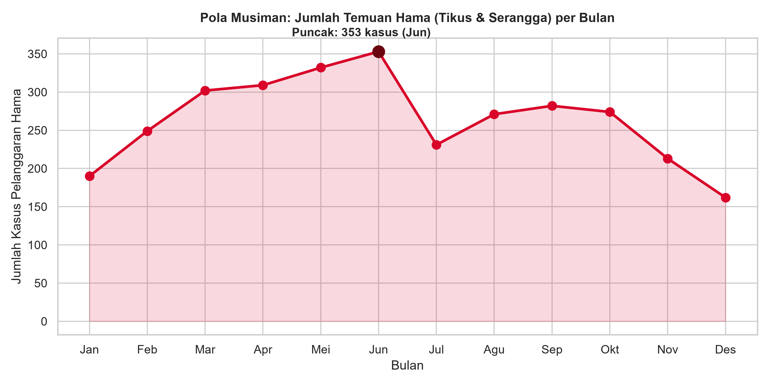
Foto 05
BABAK 3 • KAPAN?
Temuan hama hampir 2× lipat di Mei–Juni dibanding Desember–Januari
APA YANG KITA LIHAT
1
Puncak di bulan Juni: 353 kasus
Mei–Juni rata-rata 343 kasus vs 176 di Des–Jan (+95%).
2
Naik terus dari Januari ke Juni
Kenaikan bertahap 5 bulan: ada waktu untuk bersiap.
3
Laju High Risk ikut naik
Dari 12,5% (Januari) menjadi 17,7% (Juni).
ARTINYA BAGI SFDPH
Pola ini bisa diprediksi. Pencegahan harus dimulai SEBELUM Mei, bukan setelahnya.
Jumlah kasus per bulan kalender, akumulasi 2014–2016
SF Restaurant Hygiene & Safety Analytics | Gilang Anugrah
8 / 15
Notes:
Sekarang soal waktu. Temuan hama seperti tikus dan serangga naik konsisten sejak Februari dan memuncak di Juni dengan 353 kasus, hampir dua kali lipat dibanding musim dingin. Laju High Risk secara umum juga ikut naik. Karena polanya berulang, kita bisa bertindak lebih awal, bukan menunggu kasus meledak.

Slide 9
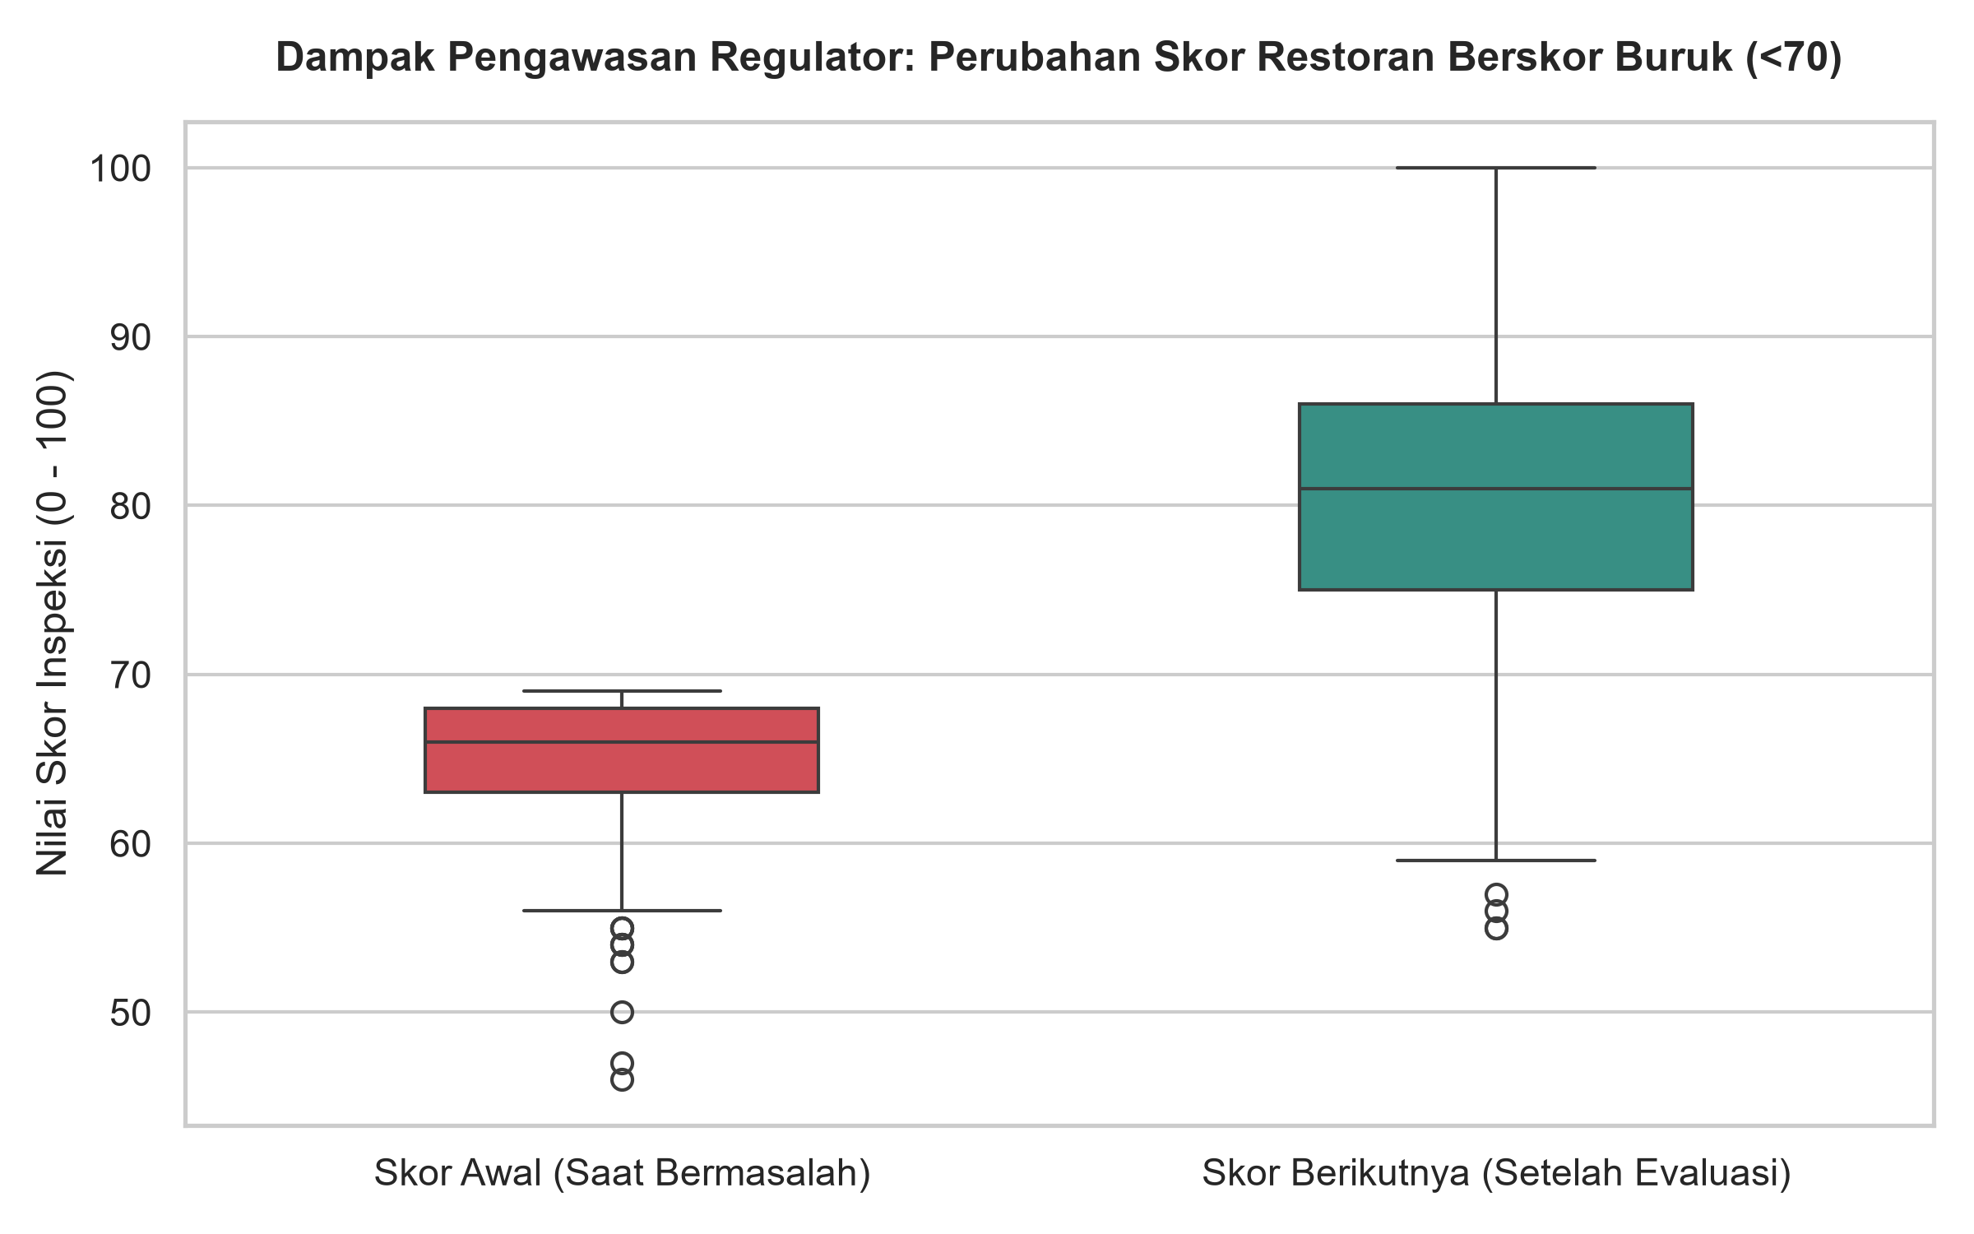
Foto 07
BABAK 4 • APAKAH BERHASIL?
Inspeksi ulang bekerja: 9 dari 10 restoran berskor buruk membaik
HASIL SETELAH INSPEKSI BERIKUTNYA
66 → 81
Median skor naik
91%
Restoran membaik
1
165 kasus dianalisis
Restoran berskor < 70 yang punya data inspeksi berikutnya.
2
84% keluar dari zona 'Poor'
Skor inspeksi berikutnya ≥ 70.
ARTINYA BAGI SFDPH
Kunjungan ulang adalah investasi yang terbukti memberi hasil. Pertahankan & percepat.
SF Restaurant Hygiene & Safety Analytics | Gilang Anugrah
9 / 15
Notes:
Babak terakhir: apakah intervensi bekerja? Saya melacak 165 kasus restoran yang skornya di bawah 70, lalu melihat skor mereka di inspeksi berikutnya. Hasilnya, 91% membaik, median skor naik dari 66 ke 81, dan 84% keluar dari zona Poor. Sebagai catatan jujur, sebagian kenaikan bisa juga dipengaruhi faktor lain, tapi arah perbaikannya sangat konsisten.

Slide 10
SINTESIS
Gambaran utuh: risiko terkonsentrasi, bisa diprediksi, dan bisa diperbaiki
APA
Suhu makanan & kebersihan
• 10 pelanggaran = 58% temuan
• 13,8% pelanggaran High Risk
• Bahaya #1: suhu penyimpanan makanan
DI MANA
5 wilayah prioritas
• Financial District 22,9%
• Sunset, Parkside, North Beach, Chinatown
• Semua di atas rata-rata kota 16%
KAPAN
Musim semi–panas
• Hama naik dari Januari
• Puncak di bulan Juni
• Hampir 2× lipat vs musim dingin
DAN KABAR BAIKNYA
Intervensi terbukti efektif: 91% restoran berskor buruk membaik setelah diinspeksi ulang. Masalahnya bukan kurang tindakan, tetapi tindakan yang belum diarahkan secara presisi.
SF Restaurant Hygiene & Safety Analytics | Gilang Anugrah
10 / 15
Notes:
Kalau semua babak digabung: kita tahu APA bahayanya, DI MANA ia berkumpul, dan KAPAN ia memuncak. Dan kita tahu intervensi bekerja. Jadi kesimpulannya, SFDPH tidak perlu bekerja lebih keras, tapi perlu bekerja lebih presisi.

Slide 11
REKOMENDASI
Tiga langkah untuk mengarahkan inspeksi ke tempat & waktu yang tepat
01
Inspeksi Berbasis Risiko
02
Kampanye Pencegahan Hama
03
Percepat Inspeksi Ulang
AKSI
Tambah frekuensi inspeksi di 5 kode pos prioritas (94104, 94122, 94116, 94133, 94108).
AKSI
Kirim panduan & lakukan audit pengendalian hama setiap Maret–April, sebelum puncak musim.
AKSI
Wajibkan inspeksi ulang dalam 14 hari untuk setiap restoran berskor < 70.
BUKTI DATA
Laju High Risk 19–23% vs rata-rata kota 16%.
BUKTI DATA
Temuan hama naik +95% di Mei–Juni.
BUKTI DATA
91% restoran berskor buruk membaik setelah diinspeksi ulang.
DAMPAK YANG DIHARAPKAN
Bahaya kritis terdeteksi lebih cepat di area paling rawan.
DAMPAK YANG DIHARAPKAN
Puncak kasus musim panas bisa ditekan sejak awal.
DAMPAK YANG DIHARAPKAN
Restoran berbahaya lebih cepat kembali aman.
SF Restaurant Hygiene & Safety Analytics | Gilang Anugrah
11 / 15
Notes:
Dari temuan tadi, ada tiga rekomendasi. Pertama, jadwal inspeksi berbasis risiko dengan fokus pada lima kode pos prioritas. Kedua, kampanye pencegahan hama di Maret-April, sebelum puncak musim. Ketiga, percepat inspeksi ulang maksimal 14 hari untuk restoran berskor di bawah 70, karena datanya membuktikan langkah ini efektif.

Slide 12
RENCANA IMPLEMENTASI
Roadmap 12 bulan dan indikator keberhasilan yang dipantau
Jan – Feb
Mar – Apr
Mei – Jul
Agu – Des
Persiapan
Tetapkan 5 wilayah prioritas & aktifkan dashboard monitoring
Pencegahan
Kampanye & audit pengendalian hama sebelum musim puncak
Siaga Puncak
Tambah frekuensi inspeksi di wilayah prioritas
Evaluasi
Bandingkan KPI dengan tahun sebelumnya, sesuaikan prioritas
KPI YANG DIPANTAU DI DASHBOARD
% Inspeksi High Risk
Saat ini 16,0%
Target: turun di 5 wilayah prioritas
Lonjakan hama musiman
Saat ini ~2× lipat
Mei–Jun vs Des–Jan. Target: lebih landai
Waktu ke inspeksi ulang
Target ≤ 14 hari
Untuk restoran skor < 70
% Inspeksi skor ≥ 90
Saat ini 68%
Target: terus meningkat
SF Restaurant Hygiene & Safety Analytics | Gilang Anugrah
12 / 15
Notes:
Ini contoh roadmap 12 bulan yang mengikuti pola musim dari data. Keberhasilannya diukur dengan empat KPI yang semuanya bisa dipantau langsung di dashboard Power BI.

Slide 13
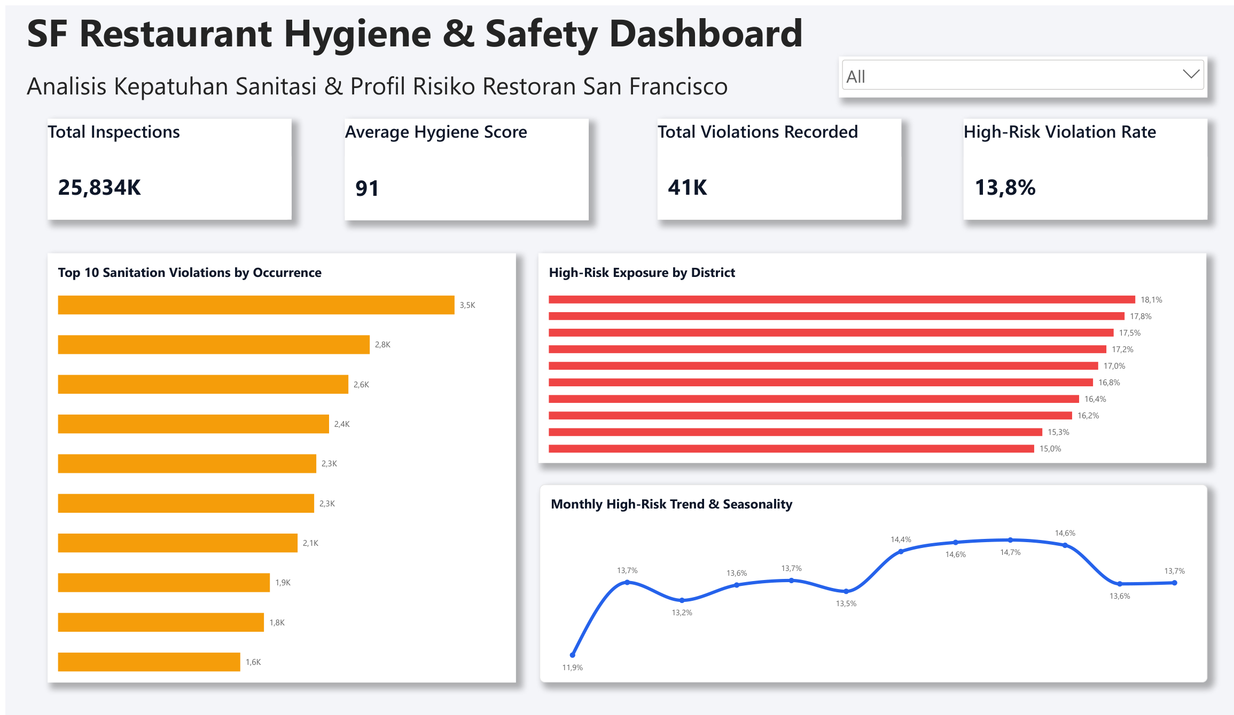
Dashboard
ALAT MONITORING
Dashboard Power BI untuk memantau risiko secara berkala
YANG BISA DILAKUKAN
✓
Pantau 4 KPI utama
Inspeksi, skor rata-rata, pelanggaran, % High Risk.
✓
Filter per periode
Lihat kondisi per bulan atau tahun.
✓
Lihat wilayah rawan
Ranking kode pos berdasarkan laju High Risk.
✓
Deteksi tren musiman
Tren bulanan sebagai peringatan dini.
SF Restaurant Hygiene & Safety Analytics | Gilang Anugrah
13 / 15
Notes:
Semua temuan tadi tidak berhenti di slide ini. Saya membangun dashboard Power BI sehingga tim SFDPH bisa memantau KPI, wilayah rawan, dan tren musiman secara berkala, dan melihat apakah rekomendasi berjalan.

Slide 14
PESAN UTAMA
Inspeksi yang lebih presisi, bukan lebih banyak:
tempat yang tepat, waktu yang tepat,
tindak lanjut yang cepat.
Terima kasih. Mari berdiskusi.
Gilang Anugrah | Data Analyst
Email: [email Anda] • LinkedIn: [linkedin Anda] • GitHub: sf-restaurant-hygiene-analytics
Notes:
Kesimpulannya: SFDPH tidak perlu menambah inspeksi secara membabi buta. Dengan data, inspeksi bisa diarahkan ke tempat yang tepat, di waktu yang tepat, dengan tindak lanjut yang cepat. Terima kasih, saya terbuka untuk pertanyaan.

Slide 15
LAMPIRAN
Metodologi dan catatan data
LANGKAH PEMBERSIHAN DATA
• Sumber: SF Restaurant Inspection Scores (LIVES), 53.555 baris × 17 kolom.
• 50 baris duplikat identik dihapus.
• Kode pos dirapikan ke 5 digit; nilai dummy (0, 00000, CA) dijadikan kosong.
• Koordinat (0,0) dijadikan kosong agar tidak merusak peta.
• violation_id kosong = inspeksi tanpa pelanggaran (bukan data hilang).
• Data digabung per sesi inspeksi: 25.834 sesi untuk analisis skor & risiko.
• Tools: Python (Pandas), SQL (SQLite / T-SQL), Power BI (DAX).
CATATAN & BATASAN
• Data mencakup 2014–2016; pola perlu divalidasi dengan data terbaru.
• Skor hanya diberikan pada inspeksi rutin (14.780 sesi bernilai).
• Analisis wilayah hanya untuk kode pos dengan ≥ 100 inspeksi agar tidak bias sampel kecil.
• % High Risk dihitung per sesi (16,0%) dan per pelanggaran (13,8%); keduanya dicantumkan jelas.
• Perbaikan skor setelah inspeksi ulang menunjukkan asosiasi kuat, belum tentu sebab-akibat murni.
• Nama wilayah adalah perkiraan berdasarkan kode pos.
SF Restaurant Hygiene & Safety Analytics | Gilang Anugrah
15 / 15
Notes:
Slide lampiran ini untuk menjawab pertanyaan teknis: bagaimana data dibersihkan dan apa batasan analisisnya.

